Slide 1
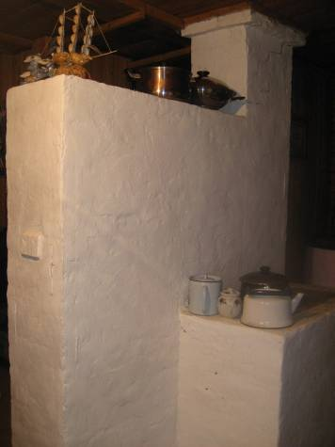
Тема 1. Расчет количества теплоты, необходимого для нагревания тела:
Задача:
рассчитайте количество теплоты, необходимое для нагревания кирпичной печи массой 2т от 20°С до 60°С? (скирпича = 880дж/кг°С)
6 0
Ответ: Q=7*10⁷дж

Slide 2
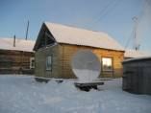
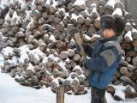
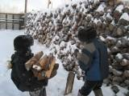
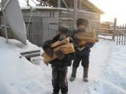
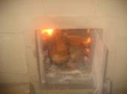
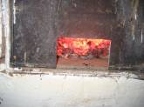
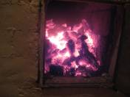
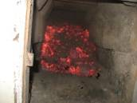
Тема 2. Энергия сгорания топлива:
Этапы растопки кирпичных печей:

Slide 3
Тема 3. Удельная теплота сгорания топлива:
Задача:
При сгорании сухих дров выделилось Q=7*10⁷дж энергии. Какая масса дров сгорела (если q=1*10⁷дж/кг)
Ответ: m=7кг

Slide 4
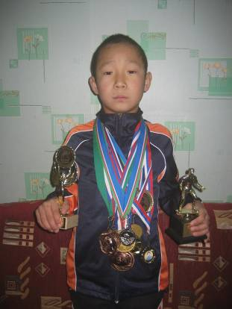
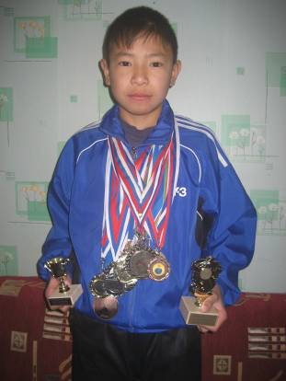
Главные герои дня:
Сокорутов Владик, 10 лет
Обладатель 13 медалей по вольной борьбе.
Призер Всероссийского турнира по вольной борьбе г.Брянск (май, 2008)
Сокорутов Ерема, 13 лет
Обладатель 12 медалей по вольной борьбе.

